Slide 1



יום עיון רכזי בטיחות הטיפול וניהול סיכונים
צוות היחידה לבטיחות הטיפול:
מר לואי זקנון – מנהל היחידה
עו"ד ד"ר ראש עינב – מרכזת היחידה
25.7.24

Slide 2
נתוני דיווחים – רבעון ב' ⬄ א' 2024

Slide 3
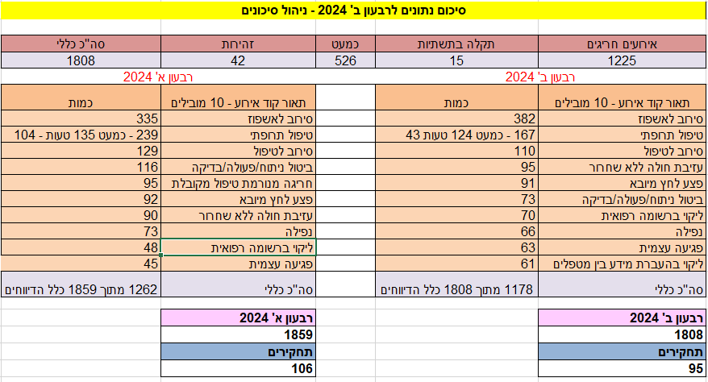
נתוני דיווחים – רבעון ב' ⬄ א' 2024

Slide 4
תרבות בטיחות = עליה בדיווח על כמעט אירוע על חשבון ירידה בדיווח על אירוע חריג => מריאקטיביות לפרואקטיביות

Slide 5
נתוני דיווח – אירוע חריג, כמעט אירוע וביצוע תחקירים
דיווח | 2023 | 2024 (עד אמצע יוני)
אירוע | 5997 (70.6/1000) | 2496 (66.1/1000)
כמעט אירוע | 837 (11.7/1000) | 746 (19.7/1000)
תחקירים | 412 (6% מכלל הדיווחים) | 168 (5.1% מכלל הדיווחים)

Slide 6
דיווח לפי סקטור
2024
2023
מחלקה מדווחת | סה"כ
צוות האחיות | 3041
רפואה | 93
פרא רפואי | 86
מנמ"ש | 22
סכום כולל | 3242
מחלקה מדווחת | סה"כ
צוות האחיות | 6645
רפואה | 182
פרא רפואי | 114
מנמ"ש | 35
סכום כולל | 6976
פערים בסקטורים רפואה, פרא, ומנמ"ש

Slide 7

סרטון הדרכה בנושא:
"כמעט אירוע"
https://riskmanage.inbal.co.il/category/10/video

Slide 8
עדכונים
טרייסר בטיחות הטיפול –
פערים חוזרים: כמעט אירוע, בל יקרו, לוח וקלסר, היכרות הצוות עם תחקירים ומבזקים.
מחלקות שבהן בוצעו: אורתופדיה, פנב, פנא, נוירולוגיה, ח.לידה, התעוררות.
שיתוף פעולה של הצוות: ראוי לציון לשבח.
ציונים יהוו בסיס לתחרות חיובית: שקלול עם נתוני דיווח ותחקור.
לוח איכות ובטיחות – מבזק ונתוני רבעון עדכניים, טרייסר, ענבלית/אגרות משה"ב.

Slide 9
עדכונים
סדנת מנהלים בבטיחות הטיפול [14.7.24] – הנהלה, מ.מחלקות, א.אחראיות.
עדכון טפסים – הליכי בדיקה [כללי, נפילה], פורמט תחקיר למצגת
טופס דיווח רבעוני – יוצאים לדרך! איך למלא??
יש לשלוח ליחידה עד ליום 10.8.24.
Notes:
300 מיליון שח בשנה [כלל המרכזים]; 30% מתיקי זהירות מבשילים לכדי תביעה

Slide 10

הצגת תחקיר: "העברת מטופל לחדר ניתוח"
גב' אביבית תורג'מן, רכזת חדר ניתוח
גב' הדס בן טובים, רכזת טיפול נמרץ כללי

Slide 11
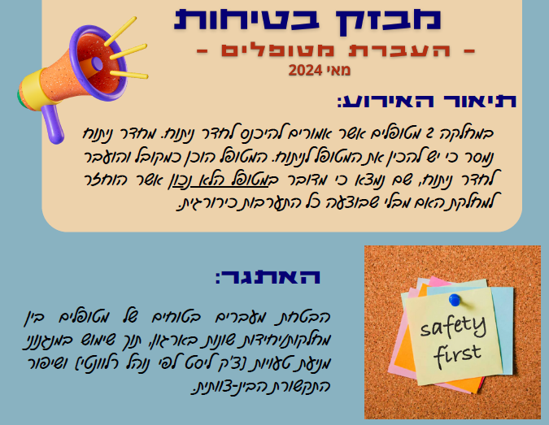
מבזק בטיחות בנושא: "העברת מטופלים"

Slide 12
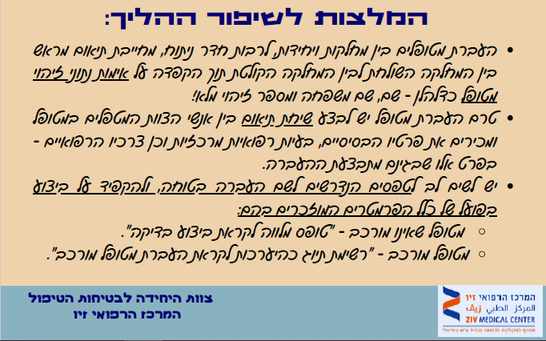
מבזק בטיחות בנושא: "העברת מטופלים"

Slide 13

מבזק JCI: "ISBAR"
https://www.youtube.com/watch?v=K8hFsLRY1ZM

Slide 14
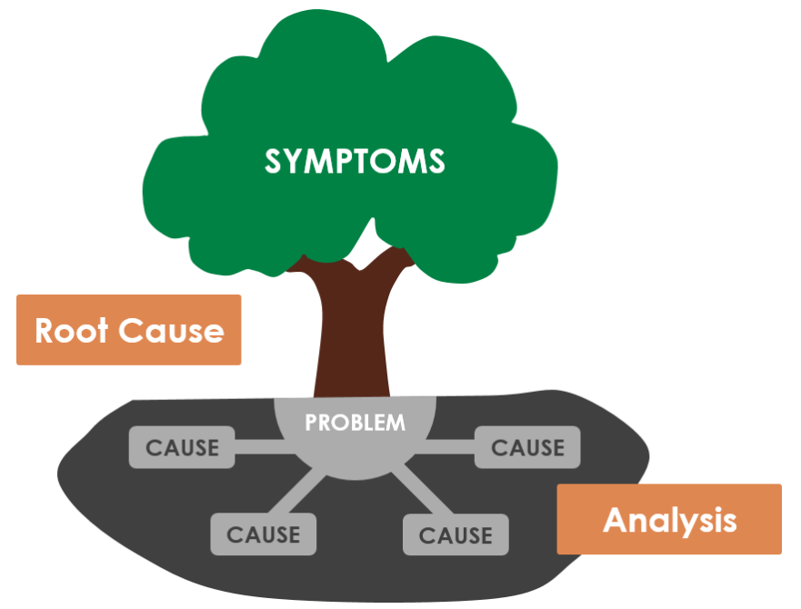
כלים מעשיים ודגשים בנושא:
כתיבת דו"ח תחקיר – אקלים של למידה ארגונית
מאת: ד"ר עינב ראש, עו"ד

Slide 15
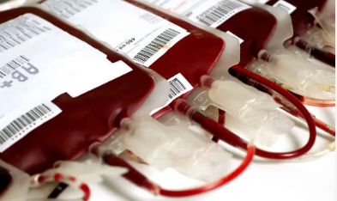
הרצאה בנושא:
"מתן דם ומוצריו – הפן הרפואי"
מאת: ד"ר דלי נג'יב, מנהל מכון המטולוגי

Slide 16
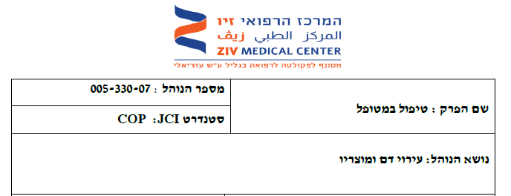
דגשים מתוך נוהל מתן דם ומוצריו:
מר חאזם עטאללה, רכז בנק הדם

Slide 17
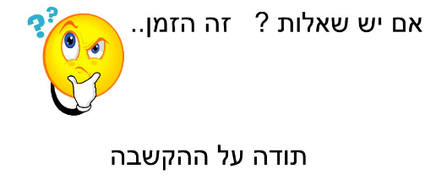
סיכום
שיתופים/רעיונות למבזקים, פרויקטים, פעילויות משותפות
הצעות לתכנים שיועלו במסגרת ימי עיון – מה אתם היית רוצים לשמוע?
מפגשנו הבא ביום: 21.11.24, יום ה'.
יתכנו התכנסויות נוספות בהתאם לצורכי היחידה ו/או הרכזים.
תודה על ההקשבה ☺
זה הזמן לשאלות אם יש

